Slide 1
A MGF na cura da Hepatite C
Paula Peixe. Centro Hospitalar de Lisboa Ocidental, EPE (HEM). Lisboa

Slide 2

Agenda
Hepatite vírica C uma história de sucesso:
  O virus.
  Epidemiologia.
  Dados nacionais.
  Transmissão.
  História natural.
  Diagnóstico.
  Tratamento.
  Cura (virologica/doença hepática).
  Erradicação da doença.
  Papel MGF.
AbbVie Pharmaceuticals.
Bristol- Myers Squibb Farmaceutica
Merck Sharp Dohme Lda
Gilead Sciencies Inc.
Declaração de conflito de interesses

Slide 3

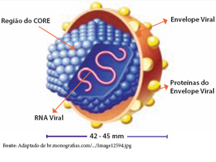
Virus da Hepatite C (VHC)
Família Flaviviridae.
Género Hepacivirus – vírus da hepatite C.
Género Flavivirus – febre amarela, dengue, vírus do Nilo ocidental.
Género Pestivirus – vírus da diarreia bovina, vírus peste suina.
Virus RNA de polaridade positiva.
Cadeia simples linear (9,6 a 12.3 quilobases de comprimento).
Partículas víricas esféricas e com involucro (diâmetro ~40 a 60 nm).
Genótipos – 6 (vários subtipos).

Slide 4
Pergunta 1
Qual a prevalência da hepatite C em Portugal (estimativa)?
Cerca de 0,9% na população geral.
Mais de 2,5% na população em geral.
Cerca de 50% nos utilizadores de drogas endovenosas.
Não há dados que permitam tirar conclusões.

Slide 5
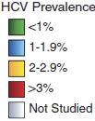
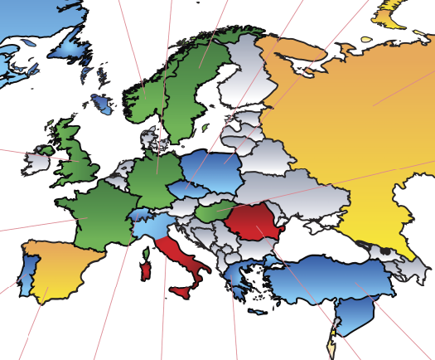
HCV na Europa e no Mundo
130 – 150 milhões de pessoas (WHO 2014)
350 000 a 500 000 mortes/ ano
Cornberg M . Liv Int 2011 (modificado)
http://polarisobservatory.org/polaris/map.htm acedido 25 março 2017
http://www.who.int/mediacentre/factsheets/fs164/en/ acedido 24 março 2017

Slide 6
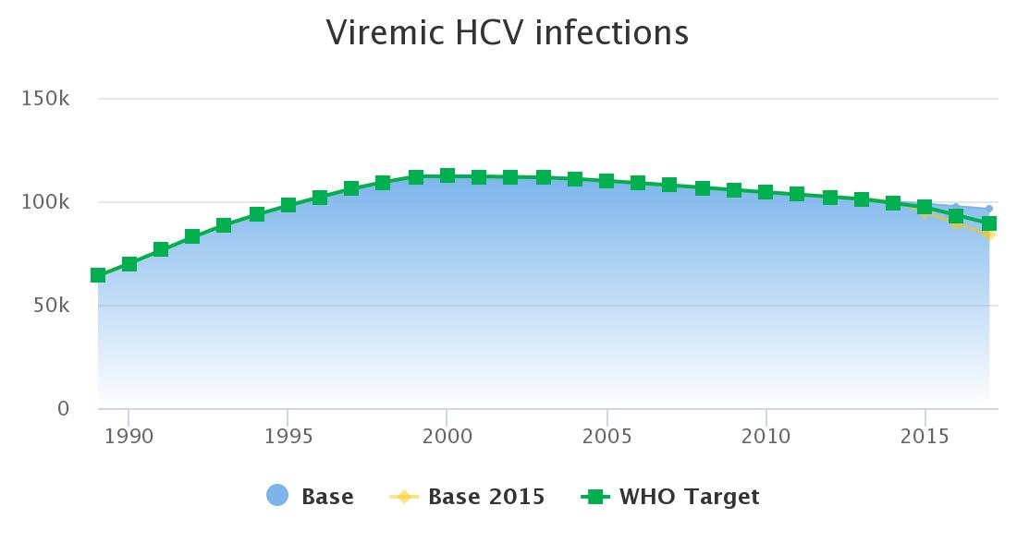
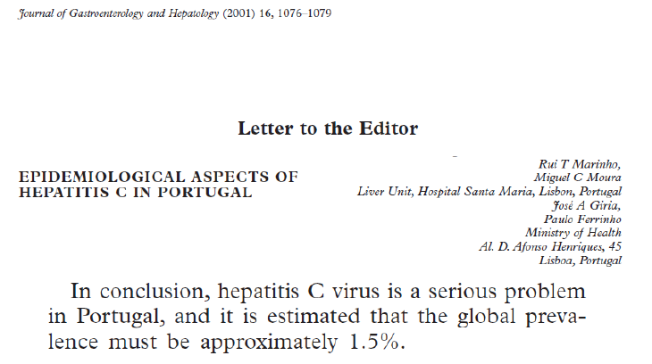
Dados nacionais
2000 – 112086
Portugal (2017):
Prevalência : 0,9%.
Virêmicos : 97274.
Genótipos
http://polarisobservatory.org/polaris/map.htm acedido 25 março 2017
Velosa J, et al. Hepato-Gastroenterology 2011; 58: 1260-6

Slide 7
Utilizadores de drogas ev
European Monitoring Centre for Drugs and Drug Addiction (2016), Hepatitis C among drug users in Europe
Nelson PK, et al. Lancet 2011;378:571–83.
Relatório Anual • 2015 - A Situação do País em Matéria de Drogas e Toxicodependências (2016)

Slide 8
Portugal - Impacto
Internamentos
Siva MJ. Europ J Gy Hep. 2015; 27: 1320–1326
Vitor S . BMC Res Notes 2016; 9: 62

Slide 9
Pergunta 2
Relativamente às vias de transmissão da hepatite C,
(escolha a correta):
A transmissão materno fetal é elevada.
O consumo de drogas endovenosas não é relevante.
A principal via de transmissão é sexual.
O consumo de drogas inaladas é relevante (cocaína).

Slide 10
Transmissão
Transmissão parenteral:
  Drogas injectáveis (4X>HIV)
  Cocaína (erosões nasais).
  Piercings, tatuagens.
  Transfusão (1991- triagem).
  Transplantes (dadores infetados).
  Exposição ocupacional a sangue.
  Nascimento de mãe HCV+ (elevada carga viral ou coinfecção VIH).
  Sexual (HSH).

Slide 11
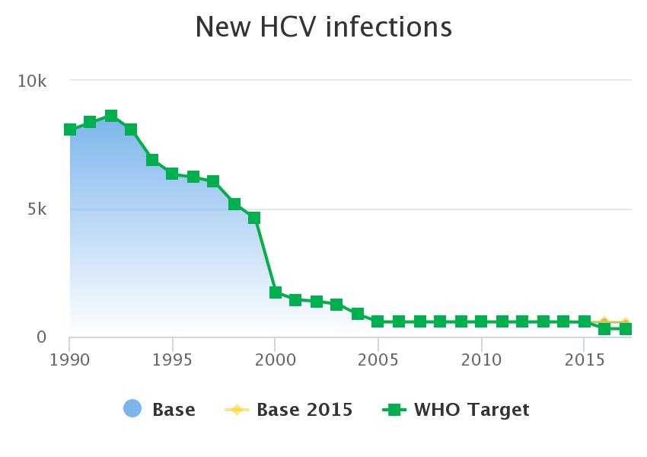
Transmissão UDEV
Portugal - Novas infeções
http://polarisobservatory.org/polaris/map.htm acedido 25 março 2017
Bialek SR Clin Liver Dis. 2006 Nov;10(4):697-715

Slide 12
Pergunta 3
São fatores associados a progressão da doença hepática (fibrose)
(escolha a opção errada):
Tempo de duração da infeção aumenta o risco.
Idade de aquisição da infeção não tem significado.
Insulino –resistência é fator de risco.
Consumo alcoólico aumenta o risco de fibrose.

Slide 13
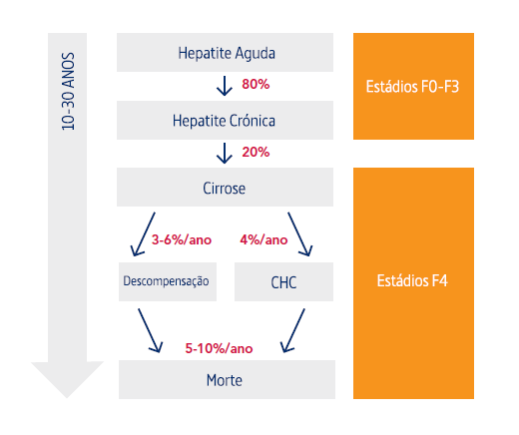
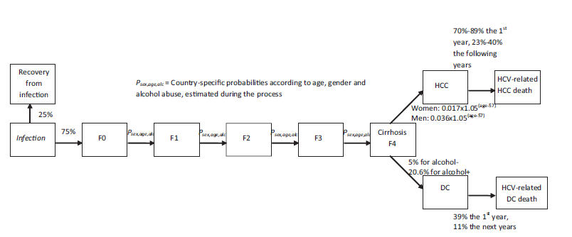
História natural da Hepatite C
Leite RB Consenso estratégico para gestão Hep C em Portugal
Deuffic-Burban S, et al. Gastroenterology 2012 ;143:974-985 (modificado)

Slide 14
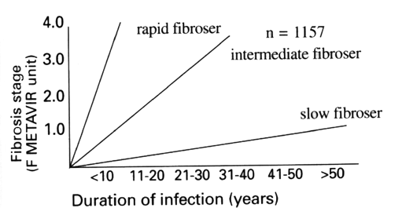
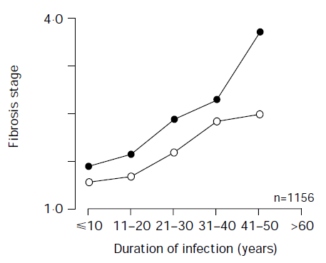
Progressão da fibrose
Progressão da fibrose Duração da infeção Idade de aquisição
Poynard T . Lancet 2007;349 : 825-32
Poynard et al. J Hepatol. 2001: ;34(5):730-9

Slide 15
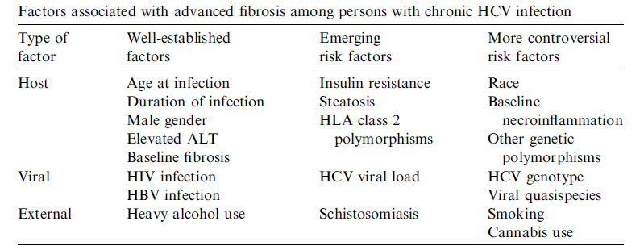
Fatores associados com a progressão da fibrose
Bialek S. Clin Liver Dis 10 (2006) 697–715

Slide 16
Pergunta 4
A presença de anticorpos anti-VHC significa (escolha a correta):
O doente está infetado.
O doente apresenta imunidade e não infeção.
Deve ser testado para a presença do ARN-VHC (confirmação da infeção ativa).
A erradicação viral, espontânea ou após terapêutica, acompanha-se
de perda do anti-VHC.

Slide 17
Diagnóstico
Cortesia Professor Doutor Armando Carvalho

Slide 18
Diagnóstico
Determinação da carga vírica VHC (quantitativo)

Slide 19
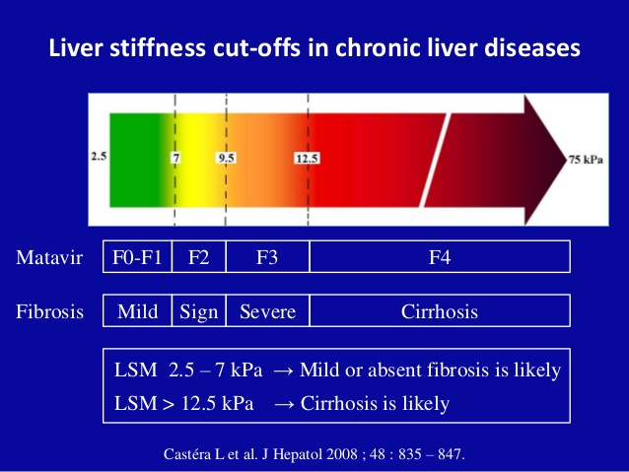
Diagnóstico
Exames laboratoriais:
  Hemograma, TP, AST, ALT, albumina, bilirrubina total, creatinina.
  Outros dependendo da situação clinica (IL 28B).
  Carga vírica, genótipo.
Ecografia abdominal alta.
Biopsia hepática – Goldstandard.
Elastografia transitória (Fibroscan®).

Slide 20
Pergunta 5
Que doentes com hepatite C têm indicação para tratamento?
Apenas os doentes com cirrose hepática.
Todos os portadores de infeção (viremia positiva).
Todos os doentes exceto os que apresentem cirrose.
Apenas os doentes infetados com genótipo 1 e 3.

Slide 21
Tratamento
Leite RB, Marinho RT, Peixe P (modificado)

Slide 22
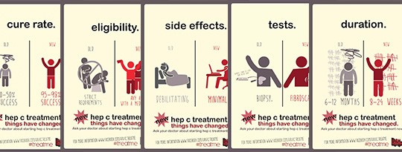
1ª Mudança fraturante!
Interferão
Antivíricos de ação direta
Injeção semanal.
Ribavirina.
Duração : 24 – 48 semanas (até 72 // continuado).
Efeitos adversos importantes!
Resposta virulógica sustentada (média) – 50% .
Comprimido diário.
Ribavirina (-/+).
Duração: 8 – 24 semanas.
Efeitos adversos – perfil favorável!
Resposta virulógica sustentada > 90%.

Slide 23
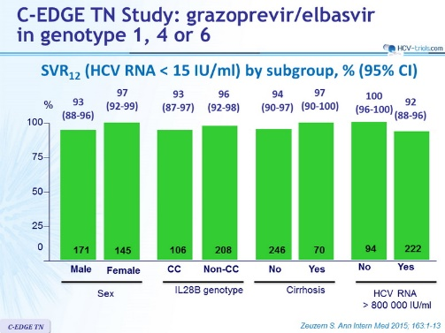
Fármacos
Estudos clínicos

Slide 24
2ª Mudança fraturante!

Slide 25
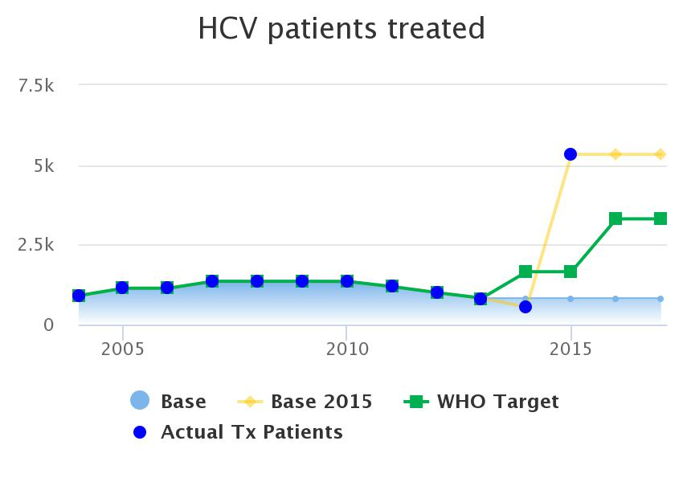
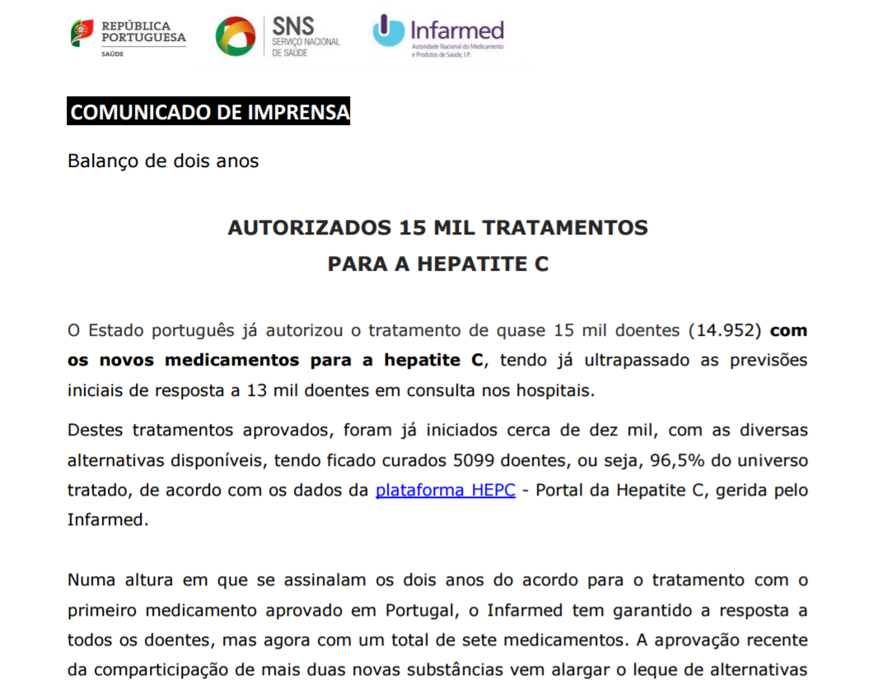
Dados nacionais
http://polarisobservatory.org/polaris/map.htm acedido 25 março 2017

Slide 26

Tratamento
Eficaz em todas as fases da progressão da doença
...e nas manifestações extrahepaticas
Objetivos do tratamento:
  Reduzir a progressão da cirrose.
  Reduzir o risco de descompensação.
  Reduzir o risco de hepatocarcinoma.
  Reduzir as manifestações extra-hepáticas.
  Reduzir o risco de morte associada.
Dados de estudos clínicos.
Dados de vida real.
Asselah T, et al. J Hepatol 2014;61:193 (modificado)

Slide 27
Pergunta 6
A resposta virológica sustentada para o tratamento do virus da hepatite C
(escolha a opção correta):
Corresponde à cura da doença hepática.
Não reduz o risco de hepatocarcinoma.
Reduz o risco de descompensação da cirrose.
Não interfere na qualidade de vida.

Slide 28
Cura da doença vírica
Resposta virológica sustentada = CURA VIROLÓGICA = desaparecimento da infeção

Slide 29
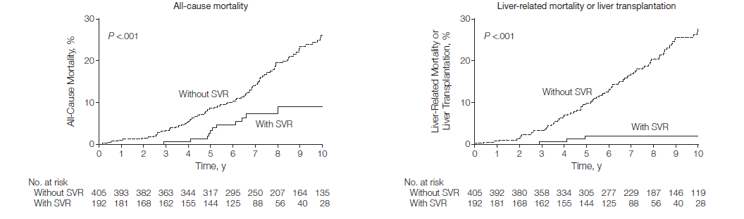
Modificação da história natural
Mortalidade
van der Meer AJ JAMA. 2012;308(24):2584-2593

Slide 30
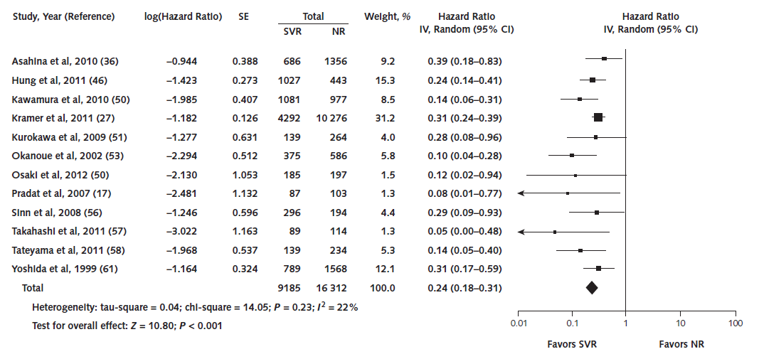
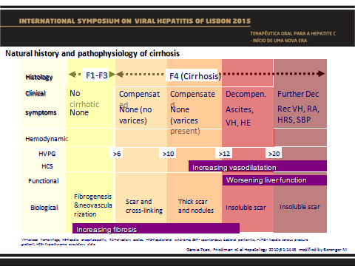
Modificação da história natural
Progressão da doença – risco de descompensação (VE)
Hepatocarcinoma
(todos os estádios de fibrose)
Bruno S Hep 2010; 51:2059-2066 (modificado)
Morgan RL Ann Intern Med. 2013;158:329-337

Slide 31
Modificação da história natural
Qualidade de vida
Younoss iZM, et al. J Hepatol 2015;63:337–45

Slide 32
Modificação da história natural
Síntese
Shiffman . Liver Int 2015; 35 (Suppl. 1): 71-77

Slide 33
3ª Mudança fraturante!
Papel da MGF

Slide 34
Pergunta 7
Qual o fator mais significativo na redução da evolução da hepatite C a longo prazo?
A redução de novos casos.
A identificação de doentes com doença evoluída.
A eficácia do tratamento.
O aumento do numero de doentes tratados.

Slide 35
Previsão epidemiológica
Aumentar o número de doentes tratados
Razavi H JVH 2014; 21(s1): 34-59
Wedemaeyer H JVH 2014; 21(s1): 60-89

Slide 36
OMS - 2016
Global report on access to hepatitis C treatment. Focus on overcoming barriers. WHO 2016

Slide 37

Awareness
Educação para a saúde.
Estratégias de prevenção.
  Prevenir a transmissão.
  Prevenir a reinfeção.
  Infetados desconhecem a presença da infeção.
Educação:
  Conhecimento da hepatite C.
  Prevenir a transmissão a outros.
  Injeções seguras.
  Redução do risco sexual.
Redução do risco:
  Terapêutica opióide de substituição.
  Programa de troca de seringas.
Acesso ao tratamento:
  Novos DAAs.

Slide 38

Prevenção
Populacional
Rastreio dos dadores de sangue, órgãos e tecidos.
Atenção particular aos grupos de risco.
Modificação de comportamentos de risco.
Evitar contaminação por sangue e fluidos orgânicos.
Contacto social sem risco.
Baixo risco (mas não ausente) de contágio sexual.
Doente HCV positivo
Potencialmente infeccioso.
Proteger lesões sangrantes.
Informação sobre:
  Risco de transmissão sexual.
  Risco de transmissão perinatal.
  Gravidez e amamentação permitidas.
  Não partilhar artigos de higiene:
    Escova de dentes, lâminas, etc.

Slide 39
Testing - Rastreio
Os nascidos entre 1950 e 1975 (visão restrita), sendo possivel alargar o alvo até ao limite 1945-1979 se for aplicada uma visão ampla do conceito baby boomer. Neste conceito consideram-se tanto os homens como as mulheres, pois se é mais frequente dar atenção aos homens por incorrerem em varias atividades de risco, no caso Português a Guerra Colonial por exemplo, as mulheres também têm ou tiveram comportamentos de risco.
Pessoas que estão ou já passaram pela condição de reclusão.
Utilizadores o exutilizadores de todos os formatos de consumo.
Tatuados e portadores de piercings.
Praticantes de culturismo e formas equivalentes de preparação física que tenham tradição de recurso a material injetável.
Imigrantes provenientes de países com elevada prevalencia do VHC.
Emigrantes com permanencia em países com elevada prevalencia do VHC.
O rastreio junto das populações migrantes debe ser feito aquando do primeiro acesso aos cuidados de saúde.
Trabalhadores que lidem com materiais recicláveis.
Filhos de mães portadoras de VHC.
Pessoas com infeção por VIH e praticantes de sexo não protegido.
Leite RB et al Consenso Estratégico para a Gestão Integrada da Hepatite C em Portugal, 2014

Slide 40

Referal

Slide 41


http://app.livemed.in:81/app

